Slide 1

2026학년도 졸업과제 최종발표
LeRobot SO-101을 활용한
지능형 로봇 팔 제어
단일 SmolVLA 정책을 이용한 블록 정리와 적층
부산대학교
PUSAN NATIONAL UNIVERSITY
팀명
선넘지마
팀원
천성민 · 김도환 · 김혜은
지도교수
백윤주
GRADUATION PROJECT
부산대학교 정보컴퓨터공학부
2026학년도 졸업과제
Notes:
예상 발표 시간: 30초
안녕하십니까. 선넘지마 팀의 졸업과제, LeRobot SO-101을 활용한 지능형 로봇 팔 제어를 발표하겠습니다. 저희는 무작위로 놓인 다섯 개의 블록을 정리하거나 쌓는 문제를 대상으로, 시연 데이터 수집에서 모델 학습과 실물 실행까지 연결했습니다. 오늘은 최종 결과뿐 아니라 그 결과를 얻기 위해 바꾸어 온 설계와 실험 과정을 설명하겠습니다.
1

Slide 2
LeRobot SO-101 기반 지능형 로봇 팔 제어
00. 목차
목차
01
과제 개요: 배경과 목표
02
하드웨어 구성과 원격 추론
03
ACT → OpenCV · FSM · ACT → YOLO · 하드코딩
04
데이터 수집 문제와 YOLO 활용
05
SmolVLA 연구와 최종 성과
06
HIL과 오프라인 정책 개선
07
향후 과제
PUSAN NATIONAL UNIVERSITY
Notes:
예상 발표 시간: 20초
과제 배경과 목표, 하드웨어와 원격 추론 환경을 먼저 설명하겠습니다. 이어 ACT-only, OpenCV·FSM·ACT, YOLO와 하드코딩의 시도와 한계를 비교하고, 그 경험을 데이터 수집에 반영한 과정을 소개하겠습니다. 마지막으로 SmolVLA의 실물 성과와 HIL·오프라인 학습, 남은 과제를 말씀드리겠습니다.
2

Slide 3
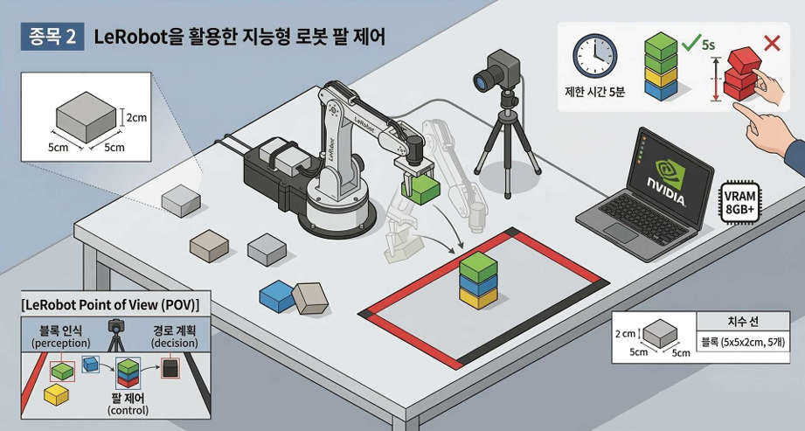
LeRobot SO-101 기반 지능형 로봇 팔 제어
01. 과제 개요
과제 개요
공식 과제: Place & Stack
SO-101 한 대로 무작위 배치된 서로 다른 색의 블록 5개 조작
• Place(넣기): 180초 이내 목표 영역에 이동
• Stack(쌓기): 300초 이내 탑을 쌓고 5초 유지
• 목표 영역: 안쪽 기준 200 x 100 mm (경계선 20 mm 허용),
로봇 팔 끝 기준 25 cm 지점에 배치
• 평가 기준: 성공 블록 수 우선, 동수일 때 시간 보너스 부여
※ 두 과제는 환경을 초기화하여 평가
개발 목표와 기술적 난점
같은 신경망 모델이 작업 지시를 보고 블록 넣기와 적층을 구분하여 수행
• 위치 변화 대응: 위치가 바뀌어도 다음 블록 선택
• 정밀 제어: 정밀 파지와 배치, 연속 작업 연결
• 장기 작업: 실패가 누적되는 장기 작업에 대응
※ 색상 순서·정리 슬롯은 자체 학습 설계
PUSAN NATIONAL UNIVERSITY
Notes:
예상 발표 시간: 60초
공식 과제명은 Pick & Stack입니다. 하나의 SO-101 로봇 팔로 무작위 배치된 서로 다른 색의 블록 다섯 개를 조작합니다. Task 1은 180초 안에 20×10cm 목표 영역에 블록을 정리하는 과제입니다. Task 2는 300초 안에 탑을 쌓고 5초 이상 유지하는 과제입니다. 두 과제는 환경을 다시 초기화하여 평가하며, 동일한 신경망 모델을 사용해야 합니다. 저희는 작업 지시로 과제를 구분했습니다. 블록별 고정 정리 슬롯과 색상 순서는 학습을 위해 자체적으로 정한 조건입니다. 위치가 바뀌는 대상 선택, 정밀 파지, 연속 배치와 다음 단계 전환을 함께 다뤄야 하는 것이 기술적 난점입니다.
출처: 졸업과제_세부사항_v2.0.pdf의 공식 과제 설명.
3

Slide 4
LeRobot SO-101 기반 지능형 로봇 팔 제어
02. 하드웨어와 추론 환경
로봇과 학습 환경
로봇과 관측 장치
Leader–Follower 방식의 SO-101 로봇 팔
상단 및 손목 카메라, 640×480, 30 fps
관절 상태와 두 시점의 영상을 함께 기록
학습과 실행 환경
Ubuntu 22.04, Python 3.12, Lerobot + Pytorch
RTX 3090 24 GB 서버에서 정책 학습
로봇 클라이언트 Jetson Orin Nano /
학습·추론 서버 RTX 3090 24GB
PUSAN NATIONAL UNIVERSITY
Notes:
예상 발표 시간: 45초
사람이 Leader Arm을 조작하면 Follower Arm이 움직이고, 그 과정의 영상과 관절 상태를 시연 데이터로 기록합니다. 상단 카메라는 전체 블록 배치와 목표 영역을, 손목 카메라는 그리퍼 주변의 근접 상태를 관측합니다.
학습은 RTX 3090 서버에서 수행하고, 실제 로봇을 제어하는 클라이언트와 정책을 계산하는 GPU 서버를 분리했습니다. 하드웨어를 연결하는 것에서 끝나지 않고, 기록과 추론에서 관측 조건을 일치시키는 것이 중요한 구현 과제였습니다.
출처: 최종보고서의 개발 환경 및 시스템 구성 절. LeRobot: https://huggingface.co/docs/lerobot/
4

Slide 5
LeRobot SO-101 기반 지능형 로봇 팔 제어
02. 하드웨어와 추론 환경
비동기 추론과 로봇 실행
정책 추론과 로봇 제어를 분리하여 동작 생성 중에도 명령을 연속 실행
관측 전송과 행동 실행
상단·손목 영상 + 관절 상태 전송 (gRPC)
행동 예측: 모델이 한 번에 50단계 예측
행동 수신: 클라이언트가 30개 행동 사용
제어 주기: 30 Hz (대기열 임계값 0.6)
추가 요청: 18개 잔여 시 다음 관측 요청
갱신 간격: 계산상 약 0.4초마다 갱신
최신 행동 선택과 대기 제한
latest_only: 동일 시각 행동은 최신 예측으로 갱신
관측 대기 제한: 최대 1.0초 대기
제어 timestep : 0.033ch, 30Hz 설정값
명목 청크 갱신 주기 : 약 0.4초, 2.5Hz
관절 변화 제한: 제어 단계당 1.75° 이하
시험 요약 설정: 내부 실측 지연과 분리 기록
PUSAN NATIONAL UNIVERSITY
Notes:
예상 발표 시간: 60초
서버가 다음 동작을 계산하는 동안 로봇은 받은 행동을 실행합니다. 내부 시험 요약은 30 Hz, 50단계 예측, 30개 행동 사용, 대기열 임계값 0.6입니다. 18개가 남으면 새 관측을 보내므로 계산상 간격은 12/30=0.4초입니다. 실제 네트워크 지연이나 추론 빈도를 측정한 값은 아닙니다. latest_only는 같은 시각의 행동 중 새로운 예측을 선택하는 방식입니다. 관측 대기 제한은 1.0초, 추론 지연 설정은 0.033초, 관절 변화 제한은 1.75도입니다.
출처: 포스터 구성과 판단 근거, 최종보고서 비동기 추론 설정.
5

Slide 6
LeRobot SO-101 기반 지능형 로봇 팔 제어
03. 제어 방식별 연구
ACT-only: 구조·실험·전환 이유
ACT 모델 구조
영상 특징·관절 상태 입력
Transformer 인코더·디코더
미래 관절 목표를 묶어서 출력
사람의 시연을 모방하는 정책
실험과 관찰
전체·단일 블록 등 12종 실험
초기 100회·약 12.4만 프레임
손목 카메라에 블록이 보이면 파지
Top 카메라 기반의 다음 목표 선택 실패
전환 이유
과제 복잡도 대비 데이터 수·다양성 부족
수동 조작으로 접근 궤적이 매번 달라짐
이동 중 로봇 팔이 상단 카메라를 가림
긴 작업에서 진행 상태 혼동
ACT 단독 제어의 한계를 보완하기 위해 인식·접근과 근접 파지를 분리
PUSAN NATIONAL UNIVERSITY
Notes:
예상 발표 시간: 65초
ACT는 Action Chunking with Transformers의 약자로, 영상과 현재 관절 상태를 보고 여러 미래 시점의 관절 명령을 한 번에 예측하는 모방학습 정책입니다. Transformer 인코더·디코더를 사용하며 학습에서는 조건부 VAE로 시연 동작의 다양한 형태를 표현합니다. 저희는 전체 작업과 단일 블록 등 12종의 실험을 진행했습니다. 초기 전체 작업 데이터는 100회, 약 12만 3700프레임입니다. 손목 카메라에 블록이 보이면 파지를 수행했지만, 전체 화면을 보고 다음 블록을 고르거나 멀리 있는 블록으로 접근하는 과정이 불안정했습니다. 배치와 다음 블록의 연결까지 하나의 정책에 맡기기 어려워 인식·접근과 근접 파지를 나누는 방향으로 전환했습니다. 이는 저희 데이터와 실험 조건에서의 관찰입니다.
출처: SO-101 전체 개발 이력·데이터셋·모델 의사결정 기록. ACT 공식 프로젝트 https://tonyzhaozh.github.io/aloha/
6

Slide 7
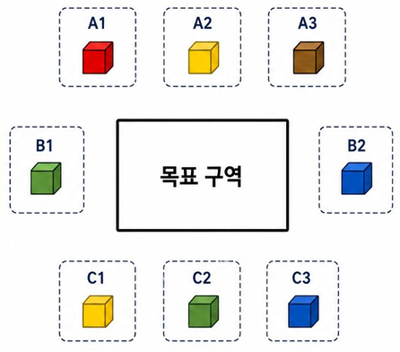
LeRobot SO-101 기반 지능형 로봇 팔 제어
03. 제어 방식별 연구
OpenCV + ACT + FSM: 역할 분리와 전환
역할을 나눈 제어 구조
OpenCV · FSM · ACT 제어 구조
OpenCV: 색상·위치로 대상 검출
FSM: 관찰·접근·파지·배치 순서 관리
ACT: 블록 가까이에서 파지·들기
단일 파지 시험 C1 결과
20/25회 성공 (전체 작업 완수와 구분되는 80%)
45° 회전 블록에서 추가 실패 관찰
확장 과정에서 드러난 한계
기존 제어 방식의 한계점
조명 변화에 색상 임계값이 민감하게 반응
노란색·나무색 구분과 회전 대응 능력 부족
8개 구역별 색·각도 시연 데이터 요구량 지속 증가
파지 구간만 학습하여 연속 동작의 흐름 단절
향후 개선 방향
대상 검출은 YOLO 모델 도입으로 보완
전체 작업을 종단간 학습하는 정책으로 전환
PUSAN NATIONAL UNIVERSITY
Notes:
예상 발표 시간: 55초
FSM은 현재 작업 단계를 기억하고 정해진 순서로 전환하는 유한 상태 기계입니다. OpenCV가 블록을 찾고 규칙 제어로 접근한 뒤 ACT가 근접 파지를 담당했습니다. C1 단일 파지 시험은 25회 중 20회 성공했지만 전체 다섯 블록 작업의 성공률은 아닙니다. 조명에 따른 색상 검출 변화, 노란색과 나무색 혼동, 45도 회전 파지 실패가 남았습니다. 구역별 시연을 늘려도 상태 전환과 연속 작업은 별도로 설계해야 했습니다. 따라서 검출을 YOLO로 보완하고 접근부터 배치까지 학습할 수 있는 정책을 검토했습니다.
출처: OpenCV + ACT 개발 기록, SO-101 전체 개발 이력·데이터셋·모델 의사결정 기록.
7

Slide 8
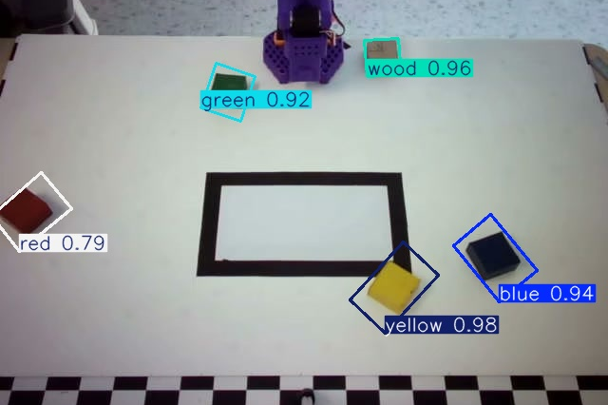
LeRobot SO-101 기반 지능형 로봇 팔 제어
03. 제어 방식별 연구
YOLO와 하드코딩 기반 제어
검출 데이터와 학습
정제 이미지 370장
학습 321장, 검증 49장
YOLO11n, 150 epoch
검증 mAP@50 0.971
/ mAP@50-95 0.583 (나무색 0.897)
실제 접근과 파지 문제
먼 블록일수록 왼쪽으로 치우침
한쪽 집게는 바닥, 다른 쪽은 블록
하강 중 전진하며 블록을 밀어냄
회전각 추정 33개 중 31개가 0º 근처로 오추정
YOLOv8n-OBB 학습 (mAP@50 0.995)에도 안정 파지 미해결
규칙 기반 제어
검출 후 블록 순서·목표 지정
좌표로 접근 자세 계산
복귀·반복 검출 축소
5블록 정리 74초, 단회 기록
정밀 파지의 한계로 전체 규칙 제어를 확대하는 대신 시연 수집의 자동 접근에 활용
PUSAN NATIONAL UNIVERSITY
Notes:
예상 발표 시간: 60초
YOLO11n은 370장의 정제 이미지 중 321장으로 학습하고 49장으로 검증했습니다. 150 epoch 학습의 mAP@50은 0.971입니다. 규칙 기반 접근으로 다섯 블록을 74초에 정리한 단회 기록도 있지만, 검출 성능이 정밀 파지의 안정성을 보장하지는 않았습니다. 실제로 먼 블록일수록 왼쪽으로 치우치고, 한쪽 집게는 바닥에 닿는 동안 다른 쪽은 블록 위에 걸리거나 하강 중 앞으로 움직이며 블록을 밀었습니다. 일반 사각형 검출만으로 블록의 회전 각도를 정확히 다루기도 어려웠습니다. 공구 중심점 보정과 역기구학 등 원인을 검토했으나 단일 원인으로 단정하지 않습니다. 규칙 기반 전체 제어의 확대보다 자동 접근을 시연 수집에 활용하고 사람이 정밀 동작을 제공하는 방향으로 전환했습니다.
출처: 8·23 YOLO 문제점, YOLO + 하드코딩 개발 기록. Ultralytics https://github.com/ultralytics/ultralytics
8

Slide 9
LeRobot SO-101 기반 지능형 로봇 팔 제어
04. 데이터 수집과 YOLO 활용
데이터 수집의 변화 ① 이전 방식과 공통 한계
① 세 차례의 수집 방식
1세대 - 초기 ACT 기반 일괄 학습 및 한계
초기 ACT: 100회, 약 12.4만 프레임
5개 블록의 연속 작업을 한 번에 학습
다음 대상 선택과 작업 단계에서 실패
2세대 - OpenCV·FSM 보완 및 잔여 과제
OpenCV·FSM으로 접근 순서를 고정
사람은 근접 파지만 시연
촬영 범위는 줄었지만 연결 동작 부족
SmolVLA 시연 및 학습 조건 확장
SmolVLA 시연: 30회 → 64회 → 126회
관찰·접근·파지·배치까지 한 회에 기록
8개 구역 분할 및 위치 1~1.5 cm 변경
15°·30°·45° 회전 조건을 구성
② 공통 한계
• 구역 수가 같아도 접근 각도는 불균등
• 접근 궤적이 사람마다 · 회차마다 달라 행동 편차 발생
• B·G 구역의 작업 공간 제약을 재검토
• 블록마다 관찰 자세로 복귀 → 5개 작업의 연결이 끊김
PUSAN NATIONAL UNIVERSITY
Notes:
예상 발표 시간: 65초
수집 방식은 단순히 데이터 양을 늘리는 방향으로만 바뀌지 않았습니다. 초기 ACT에서는 약 12만 3700프레임의 전체 작업을 모방했지만 다음 블록 선택이 어려웠습니다. 파지만 분리하면 시연 부담은 줄지만 접근과 배치의 연결을 배우지 못했습니다. 이후 SmolVLA에서는 한 블록의 전체 동작을 기록했고 빨간 블록 30회 시험부터 8개 구역 64회, 최종 126회 데이터로 확대했습니다. 위치와 회전, 주변 방해 블록 조건을 다양화하고 불필요한 관찰 자세 복귀는 기록에서 제외했습니다. 목표 영역과 가까운 B·G 구역은 전방 공간이 좁아 같은 구역별 개수만으로 실제 접근 조건을 균등하게 만들 수 없었습니다.
출처: 데이터셋 촬영 방식 변화 기록, SO-101 전체 개발 이력, B·G 구역 데이터 수집 고민 기록.
9

Slide 10
LeRobot SO-101 기반 지능형 로봇 팔 제어
04. 데이터 수집과 YOLO 활용
데이터 수집의 변화 ② YOLO 기반 연속 촬영으로 전환
③ 무엇이 달라졌나
촬영 단위 : 블록 1개씩 → 5블록을 한 에피소드로
접근 방식 : 매번 수동 조작 → YOLO 검출 + RBF 자동 접근
사람 역할 : 전 구간 조작 → 파지 · 이송 ·배치 정밀 조작만
복귀 : 수동 복귀 → ENTER 후 Observe 자동 복귀
기록 : 구간별 분할 → 녹화 중단 없이 연속 기록
④ 전환 결과
품질 관리
정리 시연 444회 중 부적절한 91회 제외
제외 기준 : 처리 순서 불일치, 파지 전 밀림·낙하, 배치 실패, 과도한 정지, 프레임·관절 오류, 전환 이상
최종 구성
초기 접근에서 1~3cm 오차 · 멈춤은 보정으로 개선
정리 353회 + 적층 222회 = 575 에피소드로 최종 구성
PUSAN NATIONAL UNIVERSITY
Notes:
예상 발표 시간: 60초
단일 블록 데이터는 정밀 동작을 학습하기 좋지만 다섯 번의 작업을 이어 수행하는 흐름은 부족했습니다. 관찰 자세로 매번 돌아가면 3분 제한에도 불리했습니다. YOLO 기반 수집기는 자동 접근과 사람의 정밀 조작을 결합해 다섯 블록을 한 번에 기록했습니다. 초기에는 역기구학 기반 접근에 1~3cm 오차가 있었고 구간별 정지 동작도 시연에 남았습니다. 이를 실제 측정점 기반 좌표·자세 보정과 연속 궤적으로 개선했습니다. 마지막에는 양을 늘리는 것보다 시연 품질을 우선해 정리 데이터 444회에서 91회를 제외했습니다.
출처: 데이터셋 촬영 방식 변화 기록, SmolVLA 모델 정리.
10

Slide 11
LeRobot SO-101 기반 지능형 로봇 팔 제어
04. 데이터 수집과 YOLO 활용
YOLO 기반 연속 시연 수집기
자동 접근과 사람의 정밀 조작
YOLO가 다음 블록의 위치를 검출
자동 접근: 블록 가까이 로봇 이동
정밀 조작: 사람이 파지·이동·배치 시연
다음 블록으로 이어서 5개를 연속 기록
호모그래피 변환
화면의 점을 작업대 평면의 좌표로 바꾸는 변환
34개 기준점으로 좌표 관계 보정
실측 위치와 부드러운 이동
RBF 보간
45개 실측 위치·관절 자세 사용
그 사이에 필요한 접근 자세를 추정
실측 관절값에 프레임 휨·백래시·기어 유격이 이미 반영되어, 이상적 기구학 모델보다 실측 기반 보간이 더 정확
C² 연속 스플라인
위치·속도·가속도가 끊기지 않는 곡선 연결
보정점 적합 잔차
평균 2.03 mm·0.23°
실물 파지 정확도와 구분되는 보정 지표
PUSAN NATIONAL UNIVERSITY
Notes:
예상 발표 시간: 65초
자동 접근은 로봇이 블록 근처까지 이동하는 과정이고, 사람의 정밀 조작은 리더 팔을 움직여 실제 파지와 배치를 시연하는 과정입니다. 두 구간을 연결해 기록합니다. 호모그래피는 카메라 화면과 작업대 평면의 좌표 관계를 맞추는 변환입니다. RBF 보간은 여러 실제 위치에서 측정한 관절 자세를 이용해 중간 위치의 자세를 추정합니다. C² 연속 스플라인은 위치뿐 아니라 속도와 가속도까지 끊기지 않게 연결하여 멈칫하는 동작을 줄입니다. 2.03mm와 0.23도는 보정점에 대한 적합 잔차로, 실제 블록 파지의 절대 정확도를 뜻하지 않습니다.
출처: 데이터셋 촬영 방식 변화 기록, 수집기 v3 기록, 최종보고서 좌표 보정 절.
11

Slide 12
LeRobot SO-101 기반 지능형 로봇 팔 제어
04. 데이터 수집과 YOLO 활용
무엇을 찍을 것인가: 배치 시나리오 설계
설계 원칙
작업에 필요한 변화는 넓히고, 조작 편차는 줄인다
공간: 작업 공간을 74개 배치 구역으로 분할 (분포 관리 단위이며 고정 관절 자세와 대응하지 않음)
색상: 빨강·노랑·나무색·초록·파랑 색상-위치 상관이 생기지 않도록 조합 변경, 처리 순서는 고정
밀집도: 완전 밀착 0 mm 조건과 5~10 mm 간격 조건을 절반씩
묶음 방향: 수평 : 수직 : 대각선 = 1 : 1 : 1
세부 위치: 같은 구역 안에서도 상·하·좌·우·중앙으로 변경
시나리오 생성과 배치 절차
부족한 조건부터 채우는 방식
Greedy 생성: 미충족 조건을 우선 보완
단 통계적 균형보다 물리적 실행 가능성을 우선
Bundle-First: 밀집 묶음을 먼저 배치한 뒤 나머지를 배치
분포 점검
에피소드 수준과 프레임 수준을 구분해 확인
같은 에피소드 수가 같은 학습 노출량을 뜻하지 않음
8개 구역 단위 촬영에서 74개 구역 + 밀집도·방향·세부 위치 설계로 확장
PUSAN NATIONAL UNIVERSITY
Notes:
예상 발표 시간: 65초
자동 접근은 로봇이 블록 근처까지 이동하는 과정이고, 사람의 정밀 조작은 리더 팔을 움직여 실제 파지와 배치를 시연하는 과정입니다. 두 구간을 연결해 기록합니다. 호모그래피는 카메라 화면과 작업대 평면의 좌표 관계를 맞추는 변환입니다. RBF 보간은 여러 실제 위치에서 측정한 관절 자세를 이용해 중간 위치의 자세를 추정합니다. C² 연속 스플라인은 위치뿐 아니라 속도와 가속도까지 끊기지 않게 연결하여 멈칫하는 동작을 줄입니다. 2.03mm와 0.23도는 보정점에 대한 적합 잔차로, 실제 블록 파지의 절대 정확도를 뜻하지 않습니다.
출처: 데이터셋 촬영 방식 변화 기록, 수집기 v3 기록, 최종보고서 좌표 보정 절.
12

Slide 13
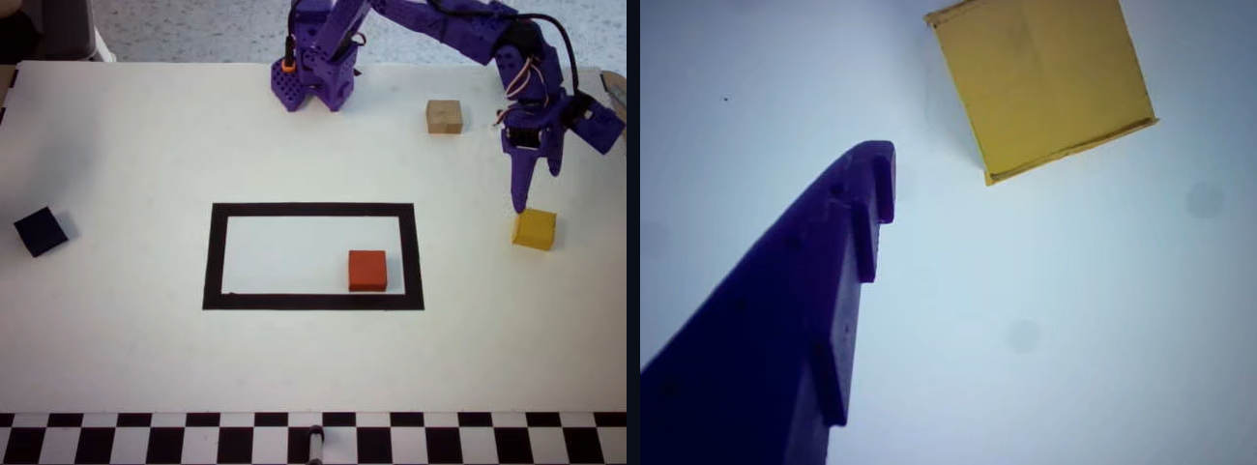
LeRobot SO-101 기반 지능형 로봇 팔 제어
04. 데이터 수집과 YOLO 활용
최종 학습 데이터셋
정리와 적층의 전체 작업 시연을 통합
정제 및 구성
- 넣기 episode 444개 중 불량 91개 제외
- 넣기 episode 353개와 적층 222개 사용
- 전체 5블록을 하나의 에피소드로 기록
- 상단·손목 영상과 행동 라벨 동기화
결과
575 에피소드 932,830프레임
정리 353 ep / 496,633 프레임 / 평균 46.9초
적층 222 ep / 436,197 프레임 / 평균 65.5초
30 fps, 평균 에피소드 54.1초
상단 카메라
블록의 위치와 목표 영역 관측
손목 카메라
그리퍼 주변의 파지 상태 관측
PUSAN NATIONAL UNIVERSITY
Notes:
예상 발표 시간: 35초
최종 데이터는 정리 353회와 적층 222회를 합한 575개 에피소드입니다. 정리 444회에서 부적절한 91회를 제외했습니다. 전체 932,830프레임이며 30 fps 기준 평균 길이는 약 54.1초입니다. 카메라 두 대는 같은 시점의 다른 관측이므로 카메라 수를 시연 수에 곱하지 않았습니다. 상단은 전체 배치와 목표 영역을, 손목은 집게 주변의 근접 상태를 제공합니다.
출처: 최종보고서 데이터셋 구성, SmolVLA 모델 정리.
13

Slide 14
LeRobot SO-101 기반 지능형 로봇 팔 제어
04. 데이터 수집과 YOLO 활용
최종 데이터셋의 과제별 지시문
정리와 적층의 전체 작업 시연을 통합
두 과제의 공통 지시문
Pick up the 5 blocks in sequence (red, yellow, wood, green, blue), then
Task 1 · 넣기
place each block separately into its designated target position.
블록별로 지정한 위치에 각각 배치
Task 2 · 적층
hover over the target area and stack each block on top of the previous block.
목표 영역에서 앞 블록 위에 순차 적층
PUSAN NATIONAL UNIVERSITY
Notes:
예상 발표 시간: 35초
화면의 공통 지시문 뒤에 각 과제의 문장을 붙인 것이 실제 작업 지시입니다. 정리는 각 블록을 지정 위치에 따로 배치하도록 하고, 적층은 앞 블록 위에 다음 블록을 올리도록 구체적으로 구분했습니다. 빨강·노랑·나무색·초록·파랑 순서는 자체 시연 설계입니다. 공식 과제가 이 색상 순서나 다섯 개의 고정 슬롯을 요구한다는 의미는 아닙니다. 동일한 모델을 사용하면서 입력 문장으로 과제를 구분합니다.
출처: SmolVLA 모델 정리, 최종 데이터셋 tasks.jsonl 기록.
14

Slide 15
LeRobot SO-101 기반 지능형 로봇 팔 제어
05. SmolVLA 연구와 성과
최종 정책: SmolVLA ①
영상·언어·로봇 상태를 함께 사용하는 모방학습 정책
입력과 모델 구성
상단·손목 영상 2개, 작업 지시, 관절 상태
영상은 비율을 유지해 512 × 512로 맞춤
SmolVLM2 기반 시각·언어 인코더
Flow Matching 행동 생성부
한 번에 50단계의 관절 목표 예측
전체 매개변수 약 4.50억 개
학습·추론에서 같은 입력 전처리 적용
전체 미세조정과 최종 학습
사전학습 모델: lerobot/smolvla_base
시각·언어·행동 모듈 전체 미세조정
배치 크기 16, 총 300,000 step
학습률 2 × 10⁻⁵, AdamW
초기 준비 학습 3,000 step, 코사인 감쇠 300,000 step
15,000 step마다 체크포인트 저장
학습 시간 51시간 14분 32초
최종 학습 손실 0.0480, 가중치 865 MiB
PUSAN NATIONAL UNIVERSITY
Notes:
예상 발표 시간: 75초
SmolVLA는 영상과 언어 지시, 로봇 상태를 함께 받아 행동을 생성하는 정책입니다. 두 카메라 영상은 가로세로 비율을 유지한 채 패딩하여 512×512로 맞춥니다. 시각·언어 모듈이 장면과 지시를 해석하고 Flow Matching 행동 생성부가 연속된 관절 명령을 만듭니다. 최종 모델은 약 4억 5005만 매개변수를 사용합니다. 일부 저차원 가중치만 추가하는 LoRA 대신 시각 인코더와 VLM, 행동 모듈을 함께 미세조정했습니다. 575개 시연으로 배치 16, 30만 스텝, 학습률 2e-5, AdamW와 코사인 감쇠를 사용했습니다. 학습 손실은 0.0480이며 성공률과 다른 지표입니다. 색상 증강을 사용하되 물리적 위치 관계를 바꾸는 기하 변환은 제외했습니다.
출처: SmolVLA 모델 정리, 최종 학습 설정·로그, Hugging Face SmolVLA 공식 소개 https://huggingface.co/blog/smolvla
15

Slide 16
LeRobot SO-101 기반 지능형 로봇 팔 제어
05. SmolVLA 연구와 성과
최종 정책: SmolVLA 미세조정 방식과 선택 근거
무엇을 갱신할 것인가에 따라 세 가지 방식을 검토
갱신 범위 비교
방식 | 갱신 대상 | 실험 관찰
Full Fine-tuning | Vision Encoder + VLM Backbone + Action Expert + State Projection | 지정 위치 배치 동작 관찰
LoRA | 기존 가중치 freeze, Low-Rank Adaptation 행렬만 학습 | 정밀 정렬과 파지 불안정
Expert-only | Backbone freeze, Action Expert 중심 갱신 | 동일 조건 정량 비교 없음
최종 선택 : Full Fine-tuning
LoRA 규모 : rank 16 기준 trainable parameter 742,656개 (전체의 약 0.165%)
선택 근거 : 그리퍼–블록의 미세한 상대 위치 차이와 지시문에 따른 배치 구분을 함께 조정해야 함
단서 : LoRA는 batch 32 · lr 1e-4, Full은 batch 16 · lr 2e-5로 조건이 달라 통제된 비교가 아님
적용 설정 use_peft=false · freeze_vision_encoder=false · train_expert_only=false · train_state_proj=true
PUSAN NATIONAL UNIVERSITY
Notes:
예상 발표 시간: 75초
SmolVLA는 영상과 언어 지시, 로봇 상태를 함께 받아 행동을 생성하는 정책입니다. 두 카메라 영상은 가로세로 비율을 유지한 채 패딩하여 512×512로 맞춥니다. 시각·언어 모듈이 장면과 지시를 해석하고 Flow Matching 행동 생성부가 연속된 관절 명령을 만듭니다. 최종 모델은 약 4억 5005만 매개변수를 사용합니다. 일부 저차원 가중치만 추가하는 LoRA 대신 시각 인코더와 VLM, 행동 모듈을 함께 미세조정했습니다. 575개 시연으로 배치 16, 30만 스텝, 학습률 2e-5, AdamW와 코사인 감쇠를 사용했습니다. 학습 손실은 0.0480이며 성공률과 다른 지표입니다. 색상 증강을 사용하되 물리적 위치 관계를 바꾸는 기하 변환은 제외했습니다.
출처: SmolVLA 모델 정리, 최종 학습 설정·로그, Hugging Face SmolVLA 공식 소개 https://huggingface.co/blog/smolvla
16

Slide 17
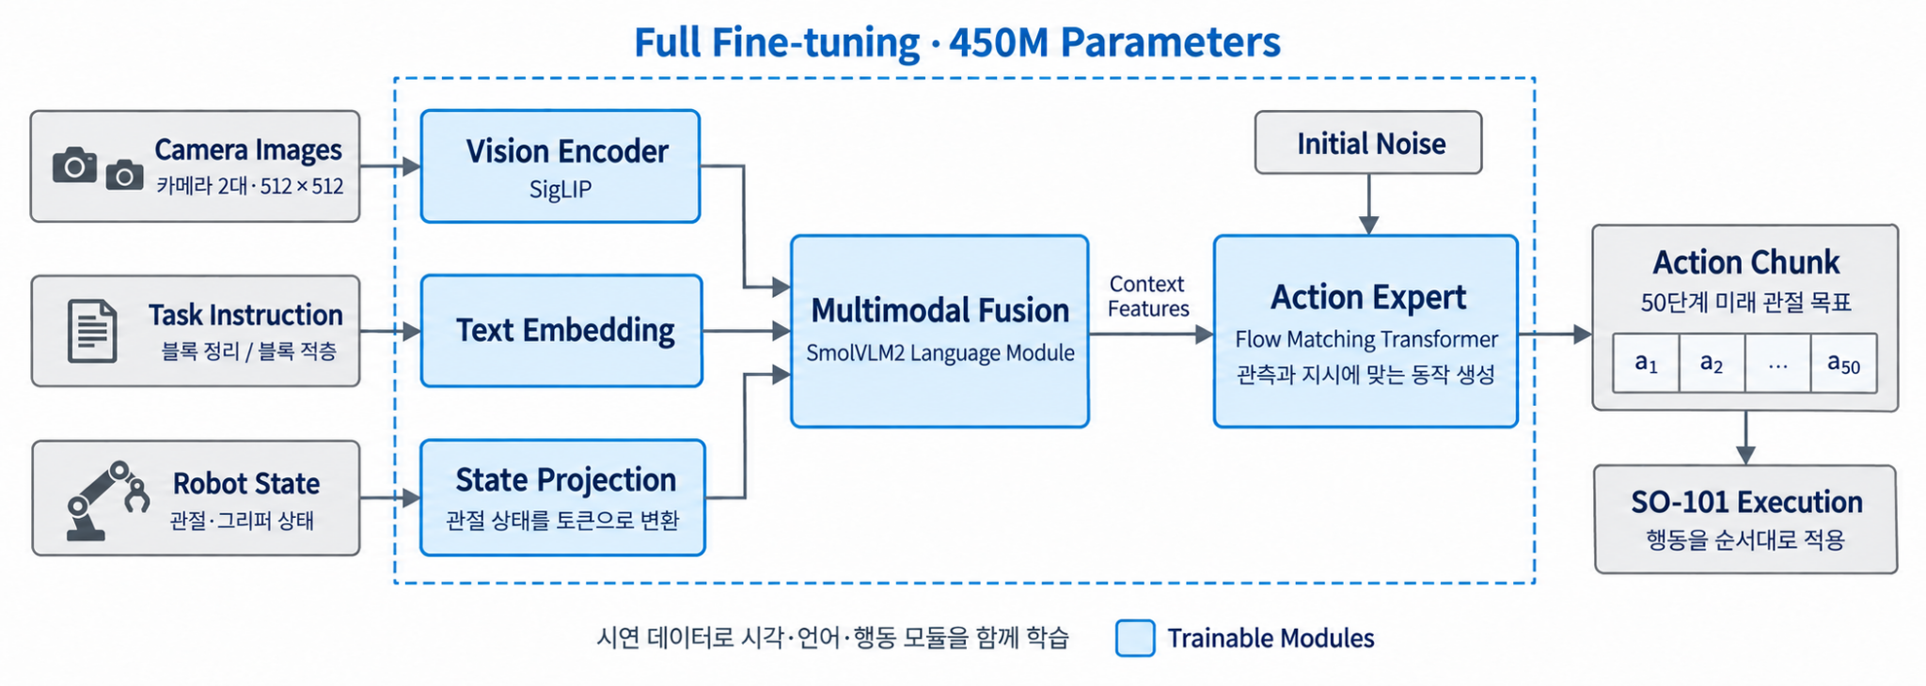
LeRobot SO-101 기반 지능형 로봇 팔 제어
05. SmolVLA 연구와 성과
SmolVLA 전체 미세조정 구조
PUSAN NATIONAL UNIVERSITY
Notes:
예상 발표 시간: 25초
구조 그림에서 영상과 언어가 장면 표현으로 통합되고, 로봇 상태와 함께 행동 생성에 쓰이는 흐름을 설명합니다. 전체 미세조정 대상인 시각·언어 인코더와 행동 생성부를 강조합니다.
그림 출처 표기: SmolVLA 공식 구조를 바탕으로 재구성. https://huggingface.co/blog/smolvla
17

Slide 18
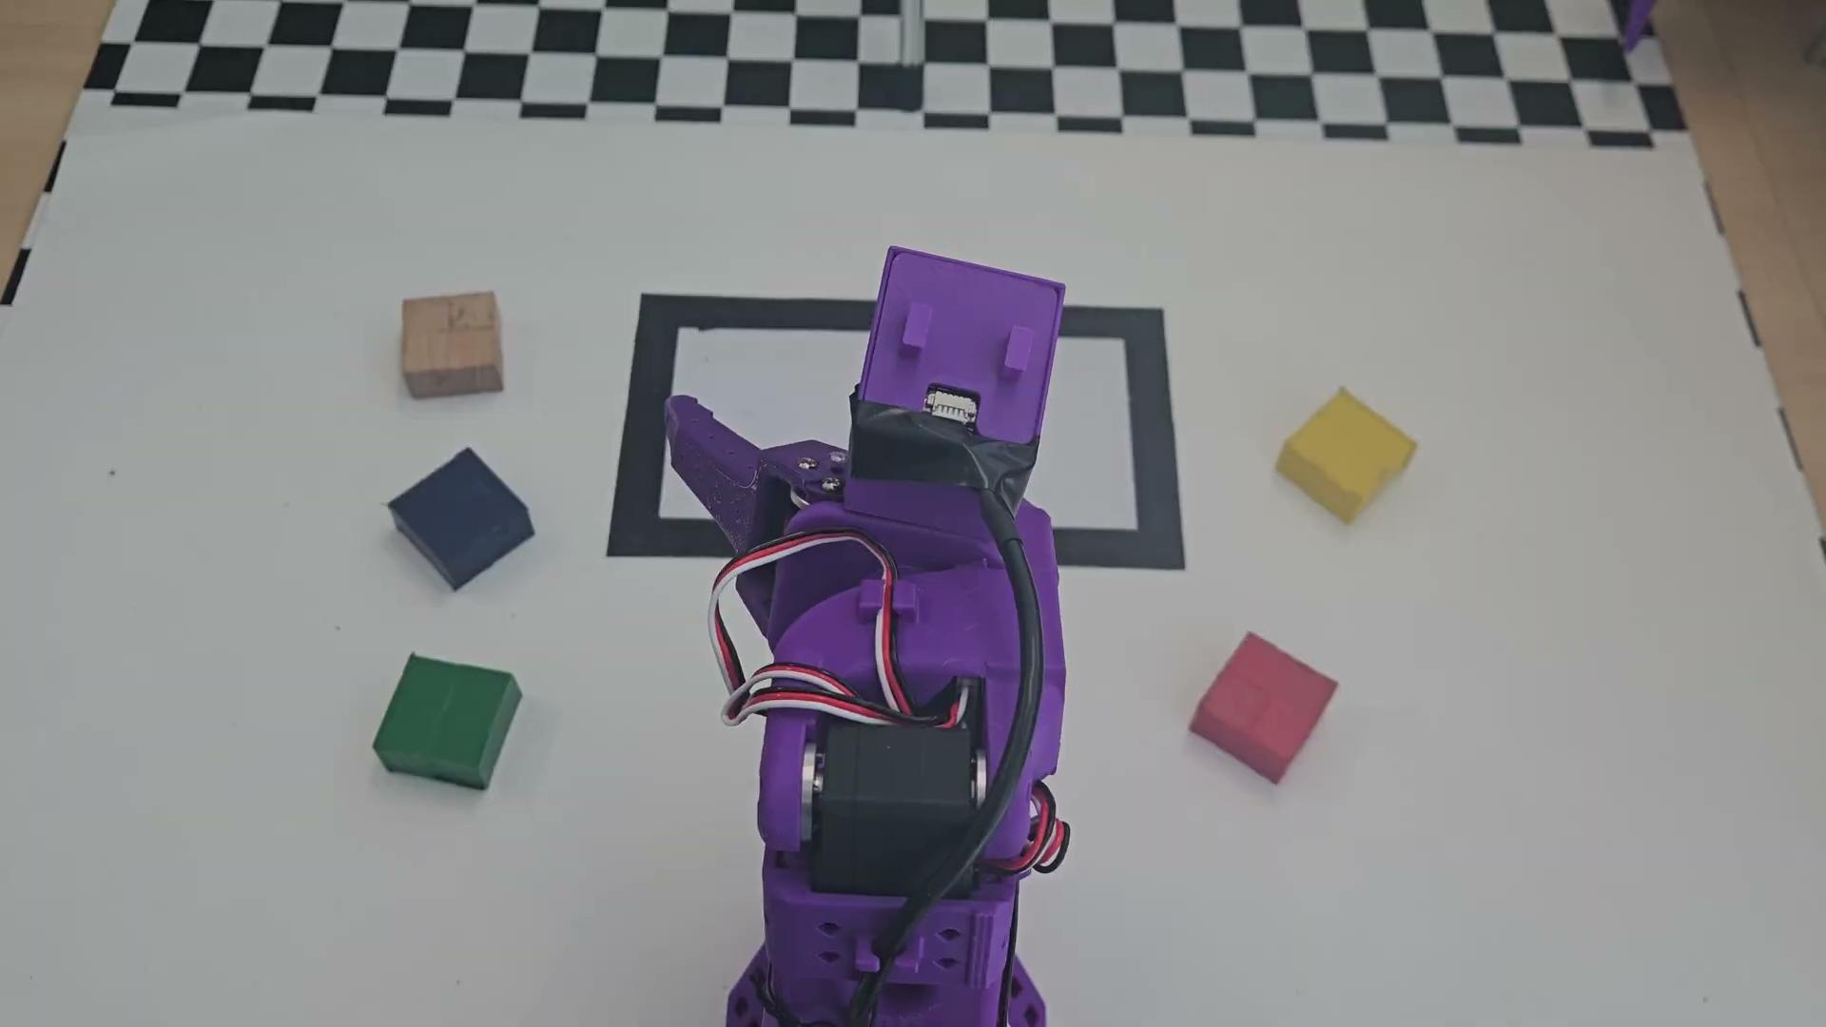
LeRobot SO-101 기반 지능형 로봇 팔 제어
05. SmolVLA 연구와 성과
최종 모델 실물 시연 - Task 1
PUSAN NATIONAL UNIVERSITY
Notes:
예상 발표 시간: 50초
정리와 적층 시연을 연결해 보여줍니다. 같은 체크포인트를 사용하고 작업 지시만 바꾼다는 점을 먼저 설명합니다. 손이 실제로 블록을 집었는지, 다섯 블록을 순서대로 처리하는지, 배치 또는 적층을 마무리하는지 보도록 안내합니다. 영상은 약 45초를 기준으로 편집합니다.
18

Slide 19
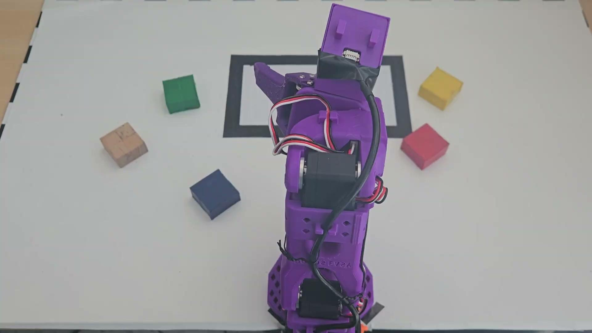
LeRobot SO-101 기반 지능형 로봇 팔 제어
05. SmolVLA 연구와 성과
최종 모델 실물 시연 - Task 2
PUSAN NATIONAL UNIVERSITY
Notes:
예상 발표 시간: 50초
정리와 적층 시연을 연결해 보여줍니다. 같은 체크포인트를 사용하고 작업 지시만 바꾼다는 점을 먼저 설명합니다. 손이 실제로 블록을 집었는지, 다섯 블록을 순서대로 처리하는지, 배치 또는 적층을 마무리하는지 보도록 안내합니다. 영상은 약 45초를 기준으로 편집합니다.
19

Slide 20
LeRobot SO-101 기반 지능형 로봇 팔 제어
05. SmolVLA 연구와 성과
최종 모델의 실물 평가 결과
Task 1 · 블록 넣기
5블록 전체 작업 완료율 80%
평균 소요 시간 70초
• 무작위 배치에서 연속 파지·이동·배치
Task 2 · 블록 적층
정리와 동일한 체크포인트 사용
• 중앙 접근과 상공 정렬 동작 관찰
• 수직 하강과 블록 배치 동작 관찰
정밀 정렬과 적층 안정 유지 추가 개선
HIL 후속 학습
Correction-only 데이터 129개 추가
전체 데이터 575개에서 704개로 확장
동일 초기 조건의 반복 평가는 진행 예정
Place(넣기)는 내부 완료율·시간, 적층은 실제 관찰한 동작 범위로 결과 제시
PUSAN NATIONAL UNIVERSITY
Notes:
예상 발표 시간: 65초
정리 작업은 HIL 보강 전 내부 개발 시험에서 다섯 블록 전체 완료율 80%, 평균 소요 시간 70초를 기록했습니다. 이는 단일 파지 성공률이 아니라 전체 정리 완료율입니다. 적층은 같은 체크포인트에 다른 지시를 넣어 중앙 접근과 상공 정렬, 수직 배치 동작을 관찰했습니다. 다만 적층의 정밀한 중심 정렬과 안정 유지는 추가 개선이 필요합니다. 정리는 내부 집계 수치, 적층은 관찰한 동작 범위로 결과를 나누어 설명합니다. 이후 보강 학습의 효과를 이 성능에 포함하지 않았습니다.
출처: 최종보고서 실물 평가, 포스터 구성과 판단 근거.
20

Slide 21
LeRobot SO-101 기반 지능형 로봇 팔 제어
05. SmolVLA 연구와 성과
현재 SmolVLA의 문제: 배치 편향
현재 SmolVLA의 배치 편향
• 초기 멀티태스크: 넣기 222 + 적층 222개의 episode
530·666episode로 늘려도 중앙 배치 경향
넣기 관련 episode 91개 제외 후 최종 575개로 정제
• 상세 분석
넣기: 각 슬롯에 353개 episode씩 배치 시연
적층: 중앙 한 위치에 222 × 5 = 1,110회
중앙 배치 노출은 슬롯별 대비 약 3.14배
시연 구조상 계산이며 원인 가설로 해석
개선과 남은 문제
• 개선 전략
과제별 지시를 분리해 배치 의도 명시
기하 변환 제외, 색상 변화 중심 증강 (영상 - 행동 라벨 정합성 유지)
• 잔존 과제
나무색·노란색 겹침, 빈 집게 동작 잔존
적층 정렬과 실패 후 복구도 추가 개선 필요
• 향후 방향: HIL(교정 시연) 및 오프라인 학습 적용
PUSAN NATIONAL UNIVERSITY
Notes:
예상 발표 시간: 75초
이 슬라이드는 현재 SmolVLA의 한계를 설명합니다. 초기 두 과제 222회씩의 학습에서 중앙에 내려놓는 경향이 나타났고, 데이터를 530회와 666회로 늘린 뒤에도 남았습니다. 최종적으로 정리 91회를 제외하고 지시문과 증강을 수정해 575회로 정제했습니다. 구조적으로 정리는 다섯 슬롯에 분산되고 적층은 같은 중앙 위치를 다섯 번 사용합니다. 각 시연이 다섯 블록을 한 번씩 처리한다는 기준으로 중앙 배치 1110회와 정리 슬롯별 353회를 비교하면 약 3.14배입니다. 프레임을 직접 센 통계나 인과관계의 증명은 아닙니다. 최종 모델에서도 특정 색상 블록이 겹치거나 빈 집게로 다음 단계를 진행하고 적층 정렬이 어긋나는 문제가 남아 있습니다. 따라서 사람이 실패 지점의 동작을 교정하고, 시연 결과에 따라 학습 비중을 조절하는 후속 방법으로 연결합니다.
출처: SmolVLA 모델 정리의 모델 5~8, 최종 데이터셋 구성과 내부 관찰 기록.
21

Slide 22
LeRobot SO-101 기반 지능형 로봇 팔 제어
06. HIL과 오프라인 정책 개선
보상 가중 Flow Matching 기반 정책 개선
도입 배경
• 실제 로봇의 반복 실행 · 초기화 부담
기존 시연과 HIL 교정 데이터 적극 재활용
성공 · 부분 성공 · 실패에 따른 체계적 보상 부여
• 높은 보상 시연의 학습 비중 확대
보상 가중 정책 학습 구현
손실 설계 : 구간 보상으로 표본 가중치를 계산해 Flow Matching 손실에 적용
품질 라벨 : 복구 · self-correction 성공은 높게, 실패 유발 · 충돌은 낮게, terminal failure 이후 구간은 손실에서 제외
시점별 가중 : chunk 50 안에 정상과 실패가 섞이므로 에피소드 단위와 행동 시점 단위를 함께 가중
학습 단계 : 성공 시연 → 교정 시연 추가 → 보상 라벨 자율 롤아웃 (마지막 단계는 backbone 고정, Action expert 중심 정제)
기존 시연의 결과를 활용하여 성공적인 행동을 더 반영하는 학습 경로 구현
PUSAN NATIONAL UNIVERSITY
Notes:
예상 발표 시간: 55초
HIL이 교정 행동을 확보하는 방법이라면, 보상 가중 학습은 결과가 좋은 시연을 더 반영하는 방법입니다. 성공·부분 성공·실패 결과를 보상으로 표현하고 w_i = exp((r_i-r_max)/T), T=0.5로 가중치를 계산합니다. sum(w_i × MSE_i)/sum(w_i)를 통해 Flow Matching 손실에 반영하는 경로를 구현했습니다. 별도 가치 함수를 학습하는 방식보다 보상 가중 회귀에 가까우며, 실패 표본도 양의 가중치를 갖습니다. 추가 학습과 동일 조건 실물 평가는 후속 단계입니다.
출처: 오프라인 강화학습 Reward-Weighted Flow-Matching 기록.
22

Slide 23
LeRobot SO-101 기반 지능형 로봇 팔 제어
06. HIL과 오프라인 정책 개선
HIL: 사람 개입으로 복구 시연 보강
풀 에피소드 HIL의 문제와 전환
풀 에피소드 방식의 한계
자율 실행 · 실패 · 개입 · 복구를 통째로 기록
실패를 유발한 자율 행동까지 모방 대상이 됨
파지 후 들어올리기 등 기본 동작이 불안정 해짐
Correction-only로 전환
개입 이전 자율 구간과 동기화 구간을 제외
복구 · 교정 구간만 별도 에피소드로 저장
복구 전용 지시문 없이 기존 작업 지시문 유지
교정 유형과 후속 학습
두 가지 교정 유형
Local Correction : 현재 자세 부근에서 재정렬
Observe Correction : Observe 복귀 후 YOLO 재검출 · 자동 접근
학습 규모와 결과
독립 수집 43개를 반복 병합해 129개 구성
기존 575개와 결합해 총 704개 에피소드
285,000단계 체크포인트에서 후속 미세조정
정량적인 개선 효과는 동일 조건 평가 후 판단
실패를 유발한 자율 행동은 빼고, 복구 행동만 학습에 더한다
PUSAN NATIONAL UNIVERSITY
Notes:
예상 발표 시간: 60초
HIL은 Human-in-the-Loop, 즉 자율 실행 중 필요한 순간에 사람이 개입하는 방식입니다. 실패 상태에서 사람의 교정과 자율 재개를 연속 기록하여 기존 성공 시연에 부족한 복구 행동을 보완합니다. 기존 575회에 교정 시연 129회를 더해 총 704회로 후속 학습을 구성했습니다. 285,000단계 체크포인트를 출발점으로 40,000단계 전체 미세조정을 계획했고 기록에는 17,500단계까지의 진행이 남아 있습니다. 기준 모델의 80%와 70초를 이 후속 학습의 개선 성능으로 제시하지 않습니다.
출처: HIL 데이터셋 학습 기록, 최종보고서 HIL 보강 절.
23

Slide 24

LeRobot SO-101 기반 지능형 로봇 팔 제어
06. HIL과 오프라인 정책 개선
HIL: 후속 모델의 적층 시연
PUSAN NATIONAL UNIVERSITY
Notes:
예상 발표 시간: 60초
HIL은 Human-in-the-Loop, 즉 자율 실행 중 필요한 순간에 사람이 개입하는 방식입니다. 실패 상태에서 사람의 교정과 자율 재개를 연속 기록하여 기존 성공 시연에 부족한 복구 행동을 보완합니다. 기존 575회에 교정 시연 129회를 더해 총 704회로 후속 학습을 구성했습니다. 285,000단계 체크포인트를 출발점으로 40,000단계 전체 미세조정을 계획했고 기록에는 17,500단계까지의 진행이 남아 있습니다. 기준 모델의 80%와 70초를 이 후속 학습의 개선 성능으로 제시하지 않습니다.
출처: HIL 데이터셋 학습 기록, 최종보고서 HIL 보강 절.
24

Slide 25
LeRobot SO-101 기반 지능형 로봇 팔 제어
07. 향후 과제
후속 실물 평가 계획
비교 조건
• 기본 설정 통일
같은 초기 배치와 작업 지시 사용
동일한 카메라 · 제어 설정 유지
• 평가 대상 모델
기준 SmolVLA
HIL 교정 시연을 추가한 모델
보상 가중 학습을 적용한 모델
Correction-only HIL 모델
Q-critic 기반 오프라인 강화학습 모델
• 단계별 변경 효과를 반복 시험으로 비교
평가 항목
• 정량적 성능 지표
블록별 파지 성공률
5개 블록 전체 작업 완료율 및 작업 완료 시간
목표 위치와의 배치 오차
적층 높이와 5초 안정 유지 여부
적층의 층별 수평 오차 · 누적 높이 오차 ·타워 기울기
공통의 복구 성공률 · 사람 개입 횟수
• 예외 상황 대처
실패 후 복구 성공률
• 정리와 적층의 결과를 나누어 제시
PUSAN NATIONAL UNIVERSITY
Notes:
예상 발표 시간: 30초
후속 검증에서는 같은 초기 조건에서 기준 모델, HIL 보강 모델, 보상 가중 학습 모델을 비교할 계획입니다. 개별 파지와 다섯 블록 전체 완료율을 나누고 시간과 배치 오차, 적층 유지와 복구 성공 여부를 함께 측정하겠습니다. 이를 통해 어떤 수정이 실제 로봇 작업에 도움이 되는지 확인하겠습니다.
출처: 최종보고서 잔여 문제를 바탕으로 정리한 후속 검증 계획.
25

Slide 26
LeRobot SO-101 기반 지능형 로봇 팔 제어
07. 향후 과제
향후 확장
01
RWFM은 미래 누적 보상을 추정하지 않음 → Q-critic 기반 오프라인 강화학습 검토
02
Flow Q-Learning 참고, 단 critic 추가만으로 동일 알고리즘이 되지는 않음
03
분포 밖 행동의 Q 과대평가는 보수적 추정(CQL 등) 또는 정책 제약으로 대응
04
시뮬레이션 상호작용 + 도메인 랜덤화 (영상뿐 아니라 마찰·질량·제어 지연)
05
비교: 기본 575 / 풀 HIL / RWFM / Q-critic / 시뮬 온라인 (정상 조건과 복구 조건 분리 측정)
PUSAN NATIONAL UNIVERSITY
Notes:
예상 발표 시간: 30초
후속 검증에서는 같은 초기 조건에서 기준 모델, HIL 보강 모델, 보상 가중 학습 모델을 비교할 계획입니다. 개별 파지와 다섯 블록 전체 완료율을 나누고 시간과 배치 오차, 적층 유지와 복구 성공 여부를 함께 측정하겠습니다. 이를 통해 어떤 수정이 실제 로봇 작업에 도움이 되는지 확인하겠습니다.
출처: 최종보고서 잔여 문제를 바탕으로 정리한 후속 검증 계획.
26

Slide 27
LeRobot SO-101 기반 지능형 로봇 팔 제어
07. 잔여 과제와 Q&A
개발 일정
6월 말~7월
환경 구축, ACT와 OpenCV 실험
7월 말~8월
SmolVLA 도입, 입력 전처리 수정
8월 중~9월 초
YOLO 검출, 좌표 보정과 수집기 개선
8월 말~9월 초
정리·적층 데이터 통합 및 정제
9월 초
전체 미세조정과 실물 시험
9월 이후
HIL 교정 시연 보강과 후속 학습
PUSAN NATIONAL UNIVERSITY
Notes:
예상 발표 시간: 25초
환경 구축과 초기 모방학습 실험으로 시작해, 인식과 좌표 보정, 연속 시연 수집, 두 과제 통합 학습과 실물 평가 순서로 진행했습니다. 일부 단계는 병행했으며, 각 실험에서 발견한 문제를 다음 수집 방식과 학습 설정에 반영했습니다. 이후 사람의 교정 시연과 보상 가중 학습을 통해 남은 실패를 보완하는 단계로 이어집니다.
출처: 최종보고서 개발 일정과 실험 기록.
27

Slide 28
PUSAN NATIONAL
UNIVERSITY
감사합니다.
선넘지마 천성민 · 김도환 · 김혜은
LeRobot SO-101 기반 지능형 로봇 팔 제어
Notes:
예상 발표 시간: 20초
저희는 SO-101에서 블록 정리와 적층을 수행하기 위해 연속 시연 수집기와 단일 SmolVLA 정책의 실행 시스템을 구성했습니다. 제어 방식의 한계를 분석하면서 수집 단위, 동작 연결, 배치 조건과 작업 지시를 수정했습니다. 앞으로는 실패 후 복구와 적층 정밀도를 중심으로 개선하겠습니다. 이상으로 발표를 마치겠습니다. 질문 부탁드립니다.
28

